Slide 1
2019.10.31
第3回大阪スマートシティ戦略会議
資料７-3
参考資料
「スーパーシティ」の実現に向けて
令和元年１０月３１日
大阪府・大阪市

Slide 2
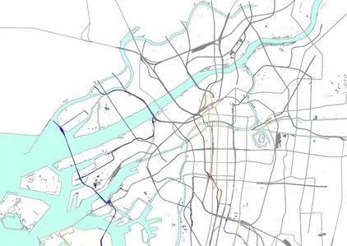
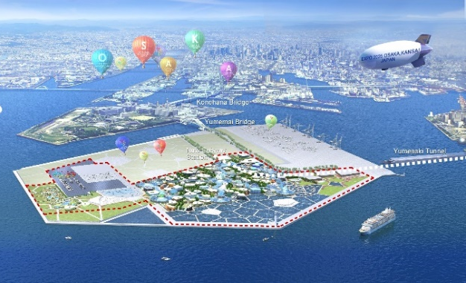
大阪でのスーパーシティ ～ グリーンフィールドで展開するまちづくりを核に ～
■大阪で展開するまちづくり
・大阪都心部では2024年にうめきた2期開発まちびらき（一部）を予定
・臨海部の夢洲では国際観光拠点の形成をめざしたまちづくりを進めている
・2025年日本国際博覧会（大阪・関西万博）を契機として、夢洲のグリーンフィールドでまちづくりを展開
・「日本の成長をけん引する東西二極の一極として世界で存在感を発揮する都市」をめざす
2025年日本国際博覧会（大阪・関西万博）
うめきた
夢洲
会場イメージ図
夢洲
出所：経済産業省
グリーンフィールドを活かした非日常空間を形成
■スーパーシティの導入により期待していること
万博後
実現
2025年
実験
夢洲
まちづくり
万博開催を契機に
スーパーシティを実現
大阪・関西
万博
発信
大阪・関西の都市力の向上
うめきた２期地区
で試み
未来社会の実験場
“People’s Living Lab”
SMART RESORT CITY
夢と創造に出会える未来都市
・万博開催前に､うめきた２期地区で最先端技術の導入に向けた試みを発信
・2025年 万博で、幅広く最先端技術を経験できる場を創出
・万博での成果を活かし、夢洲においてスーパーシティを実現し、
世界に誇る魅力ある国際観光拠点の形成をめざす
日本全国・世界への波及効果

Slide 3
今後検討が見込まれる取組
イメージ

Slide 4
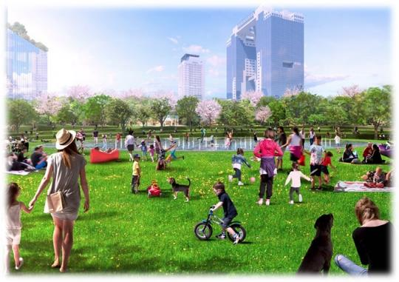
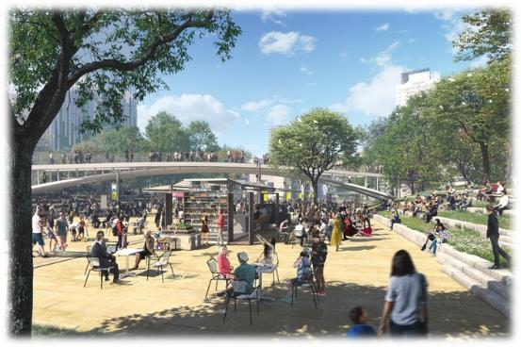
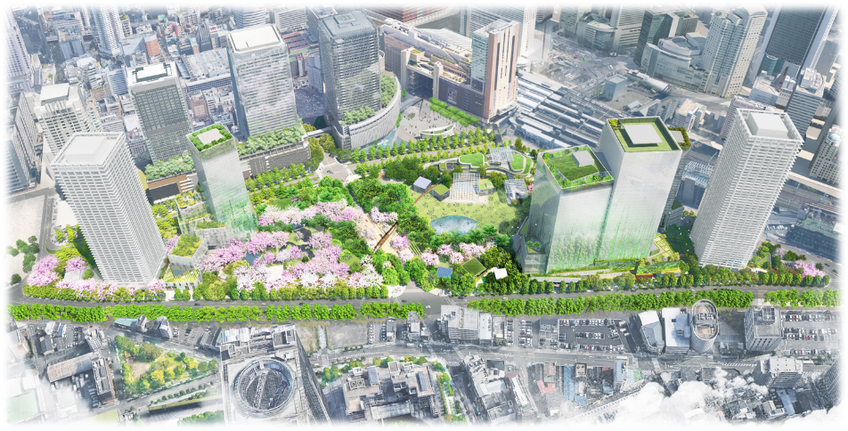
うめきた２期開発 －開発事業者の提案概要（イメージ）－
うめきた２期地区
■まちづくりのコンセプト
希望の杜 Osaka “MIDORI”LIFE 2070の創造
北街区
（約1.6ha）
中核機能と宿泊機能を配置し、先行開発区域と連携する新産業創出と産学官民の交流ゾーン
都市公園（南部分）のリフレクション広場
都市公園
（約4.5ha）
[北部分]市寄附金整備区域を含む緑豊か
な憩のゾーン
[南部分]広場を中心に多くの人が集い多
彩な活動ある賑わいゾーン
[賑わい軸（東西軸）]
公園と連続する広場空間として
南北を一体化
賑わい軸（東西軸）のステッププラザ
南街区
（約3.0ha）
国際集客・交流に資する業務・商業・宿泊・MICE施設を配置し、世界からのビジネス・観光を促す高度複合都市機能集積ゾーン
4
出所：うめきた2期開発事業者提案資料

Slide 5
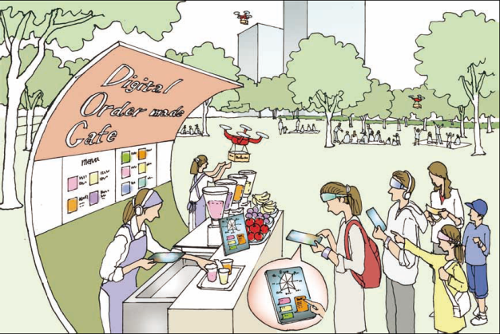
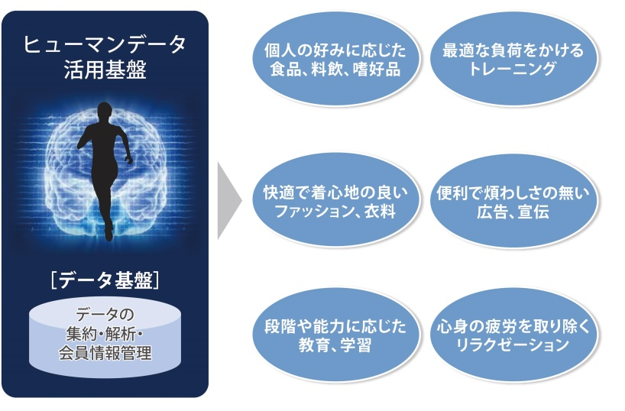
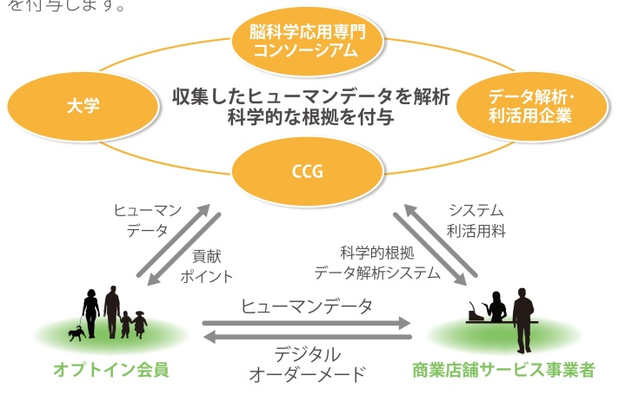
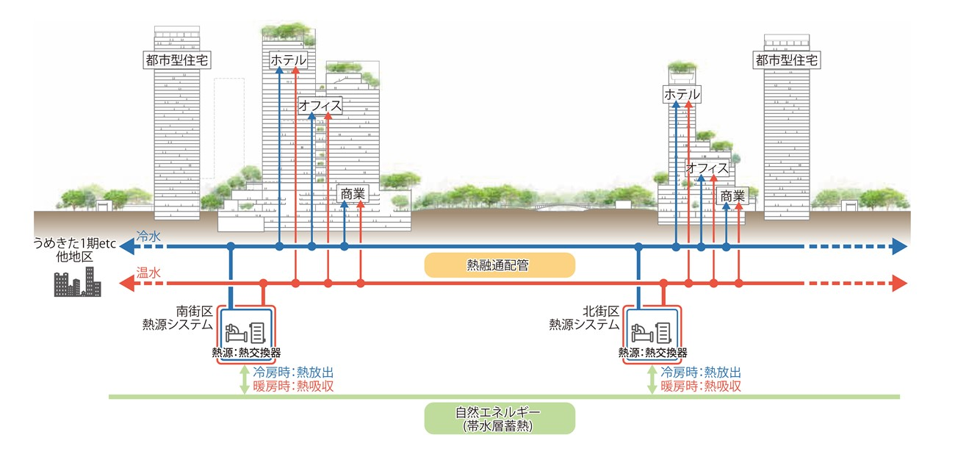
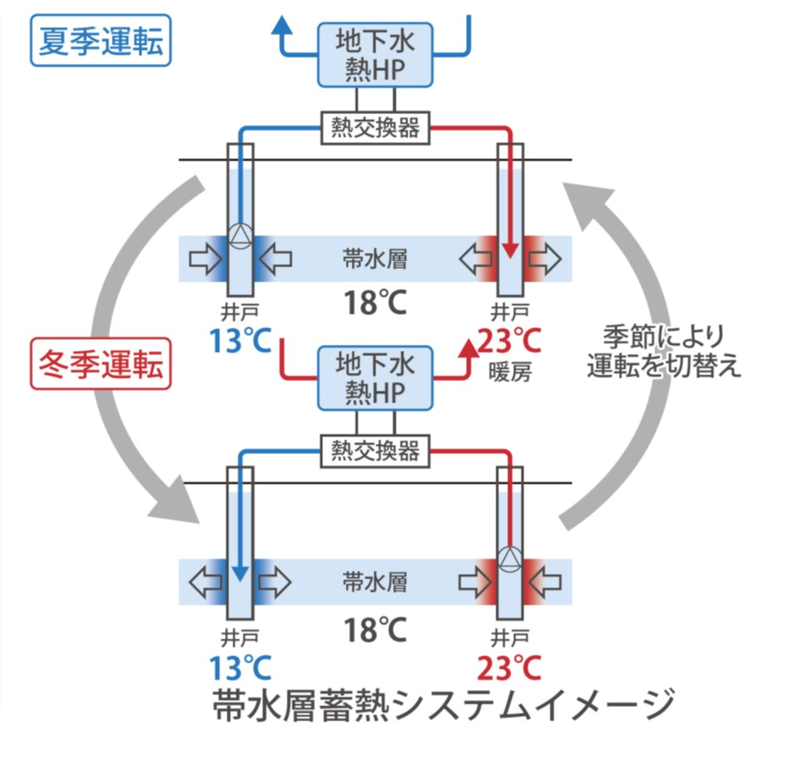
うめきた2期開発での主な取り組み（予定）
うめきた２期地区
■ 「デジタルオーダーメード」サービス
①事前同意した会員のヒューマンデータを取得
②蓄積された顧客ごとのニーズデータを整理・一元基盤化
③専門家や大学、企業などが参画する「共創コミュニティ」がデータを解析して真のニーズを提示
脳活動データを取得しながらの購買体験（イメージ）
■街区間の熱融通により効率が高く信頼性の高いシステム
・熱融通コントロール
・ビッグデータをまちのシステムの効率化に利用
・日本初の大規模「帯水層蓄熱」採用

Slide 6
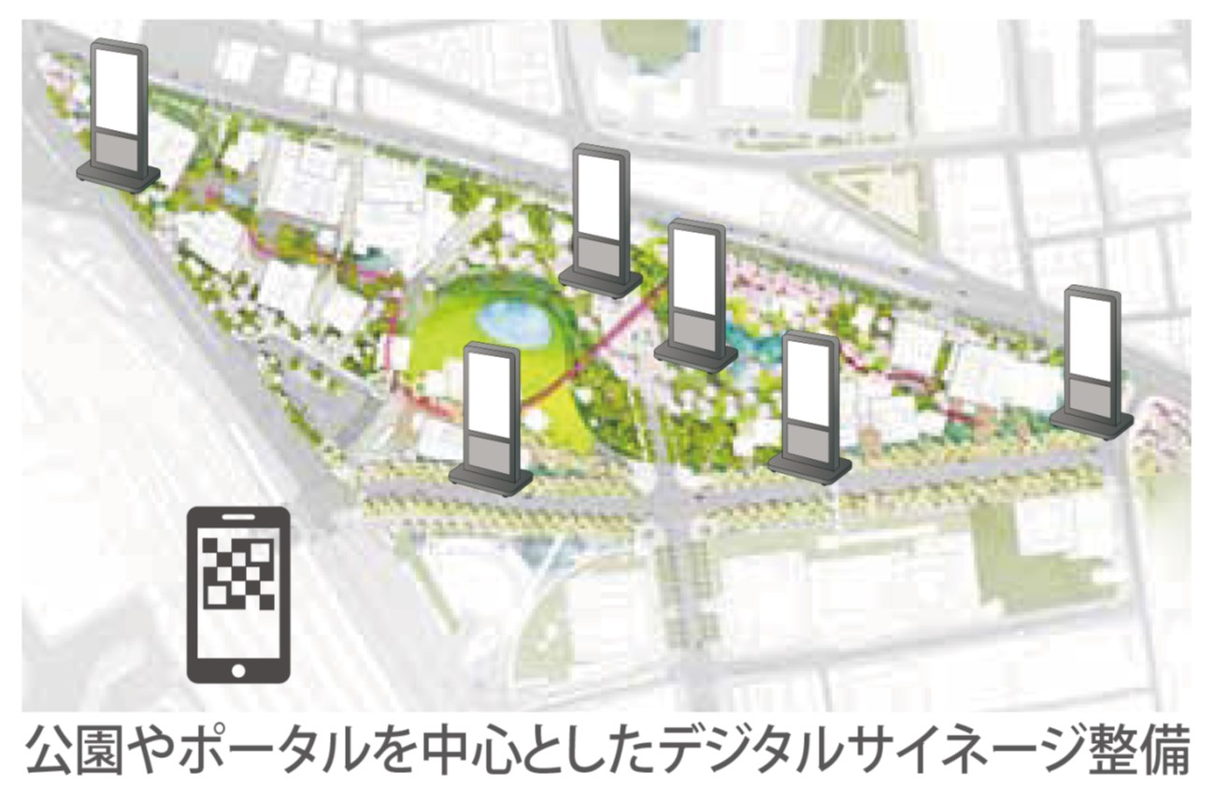
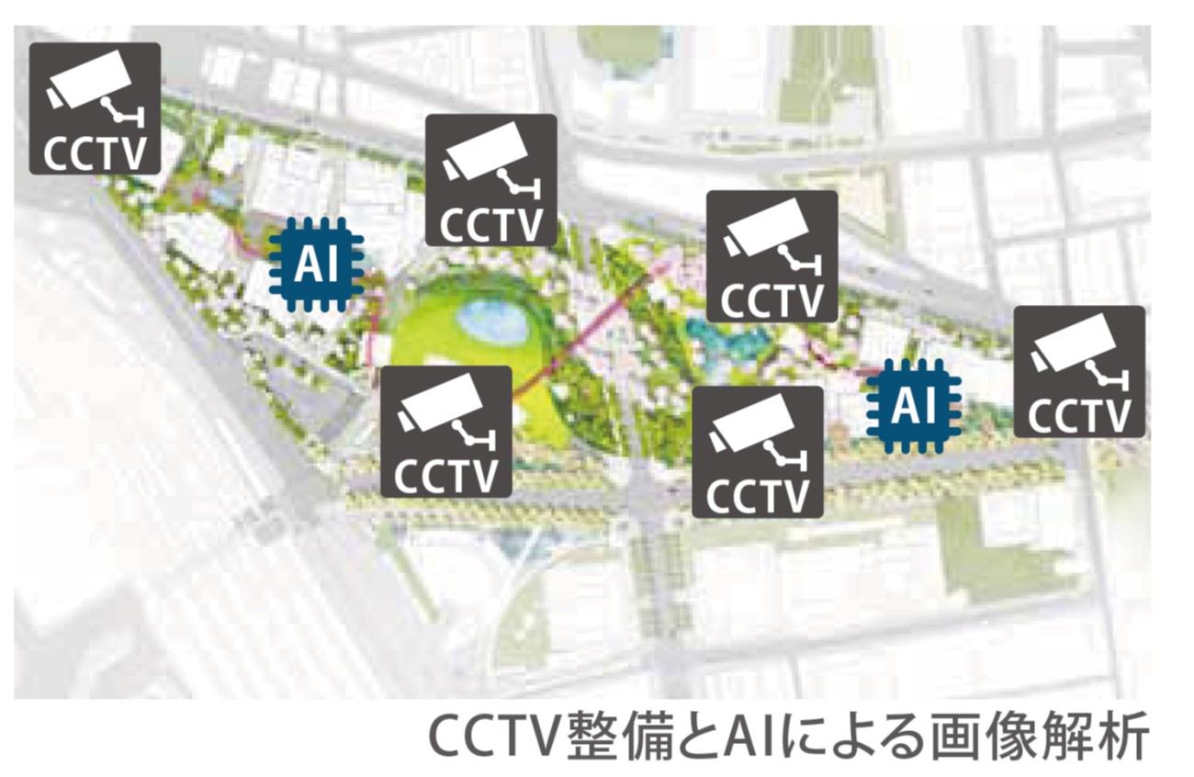
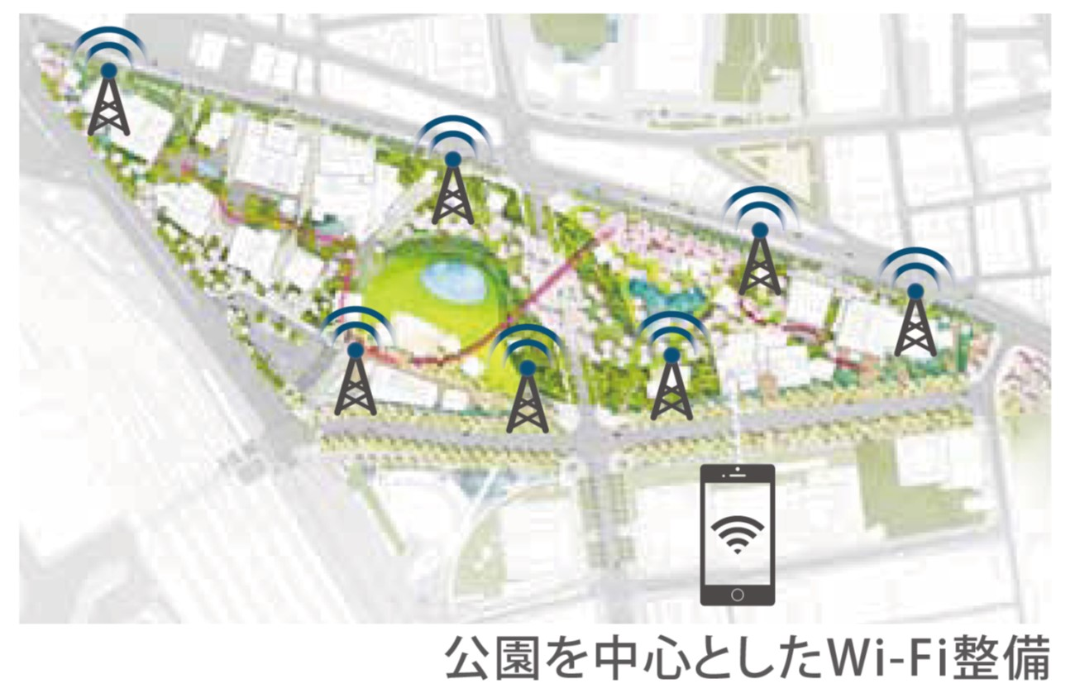
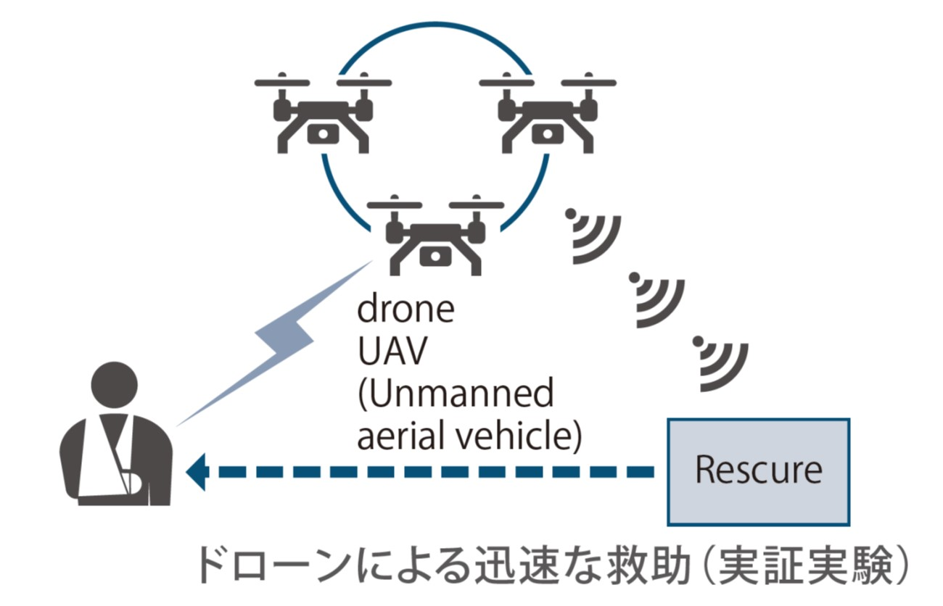
うめきた2期開発での主な取り組み（予定）
うめきた２期地区
■うめきた地区内の災害情報を伝える情報ネットワークを構築
＜デジタルサイネージによる効果的な被災情報の伝達＞
＜監視カメラによる安全・安心性の向上＞
＜災害に強い安定的な公衆Wi-Fi整備の検討＞
＜ドローン技術による迅速な救助（実証実験） ＞
Notes:
６－II-3 P.29

Slide 7
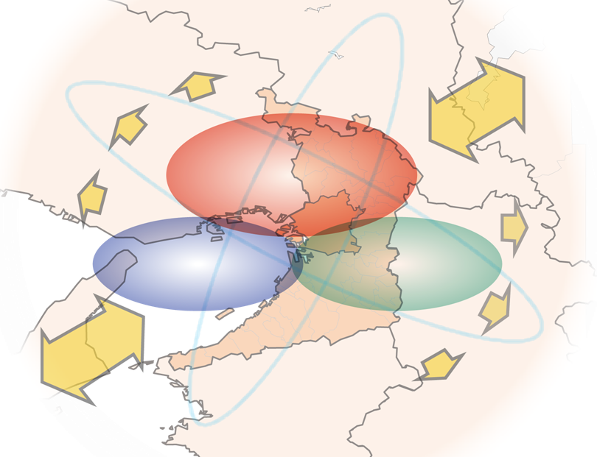
夢洲まちづくり構想
夢洲地区
SMART RESORT CITY
【コンセプト】
夢と創造に出会える未来都市
【拠点形成のための都市機能】
【まちづくりの方針】
土地利用
▶世界で存在感を発揮する まちづくり
都市基盤
▶確かな技術に支えられた スマートなまちづくり
環境共生
▶地球・自然環境共生とスマート技術の融合による先進的で快適な環境形成
空間デザイン
▶アーティスティックなデザイン、上質で快適な空間形成
大阪、関西、日本観光の要となる独創性に富む
国際的エンターテイメント拠点形成
関西・西日本
へ波及
スーパー
メガリージョンの
形成
NETWORK
JAPAN ENTERTAINMENT
大阪・関西の活力と
広域的な相乗効果を
生み出すネットワーク
BUSINESS MODEL
SHOWCASE
夢 洲
ACTIVE LIFE
CREATION
世界とつながる
ゲートウェイ
関西・西日本
へ波及
【支えるしくみ】
安全・安心
▶24時間ホスピタリティと 安心感に包まれるまちづくり
運営・育成
▶民が主役のまちづくり
新しいビジネスにつながる技術やノウハウを世界第一級の
MICE拠点を中心にショーケース化し、国内外に発信
健康で活き活きとした生活をエンジョイできる
革新的な技術などの創出と体験
出所：夢洲まちづくり構想 夢洲まちづくり構想検討会 平成29 年8 月4 日

Slide 8
夢洲まちづくりのゾーニング・インフラ整備
夢洲地区
【道路】
観光ゾーンの外縁部に整備することとし、第１期においては、北側の水際線（臨港緑地）と建築物等による親水性の高い空間形成を可能とする位置に配置する。第２期以降については、開発時期に合わせ段階的に整備することとする。
【海上アクセス拠点】
関空はもとより、多くの他のエリアからのアプローチを可能とする海上アクセス拠点を、臨港緑地との一体性に配慮しながら北側水際線に整備し、来訪者の利便性の向上及び集客力の強化を図る。
北ルート
仮)夢洲駅
中央線延伸
【駅前空間（駅前広場）】
夢洲の玄関口となる駅前広場を地下駅との連続性や夢洲内外からのアクセス拠点となること等に配慮するとともに、にぎわい交流の場として、アメニティの高い空間を整備する。
【鉄道】
港湾機能や国際観光拠点などを支える鉄道網の整備により、交通負荷の分散に寄与し、周辺道路交通等に与える影響の軽減を図る。
※北ルートについては、第２期以降の段階的な土地利用の状況に応じ検討

Slide 9
段階ごとにまちの価値を高める土地利用
夢洲地区
【第１期】集客人口 約1,500万人/年
統合型リゾート（IR）を核として、オールインワンのMICE 施設や、エンターテイメント施設、商業・飲食施設などを整備する。
第１期
（約70ha）
【第2期】集客人口 約2,700万人/年（1期含む）
万博開催後の用地において、第１期に導入されたエンターテイメント機能の拡充やレクリエーション機能の導入とこれらの施設による集客と大阪が強みを有する最先端技術の実証・実践の取り組みとの相乗効果を生み出す産業・ビジネス機能やその関連機能を導入する。
第2期
（約60ha）
第3期
（約40ha）
【万博ゾーン】
開催期間：2025年5月～11月
入場者想定規模：約2,800万人
【第3期】集客人口 約3,000万人/年（1・2期含む）
最先端技術の活用により生活の質（QOL）を高め、非日常空間を感じられる長期滞在者用の機能やその関連機能を配置する。

Slide 10

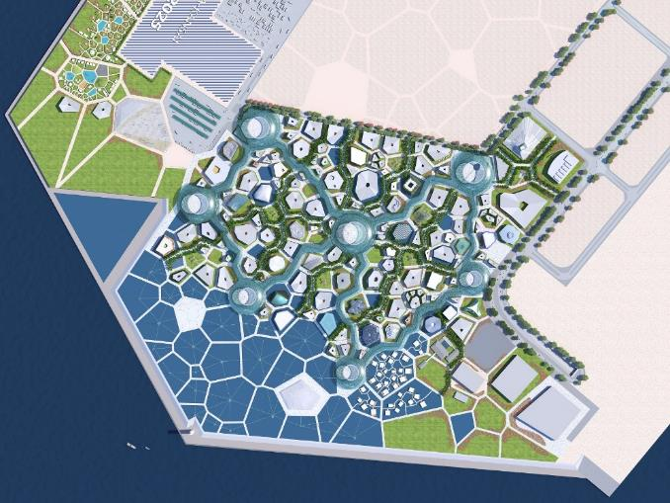
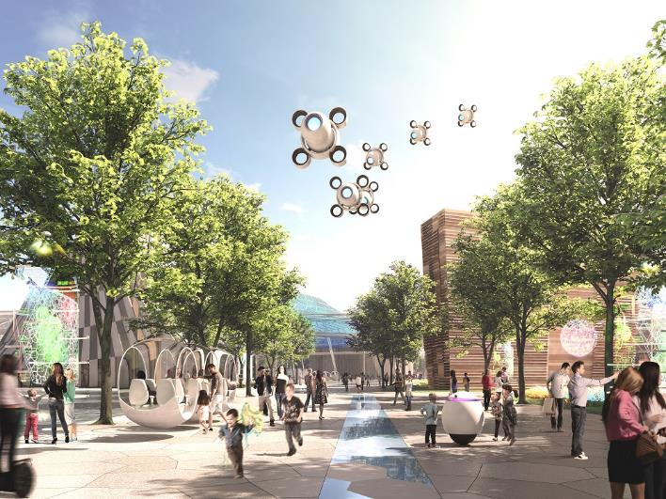
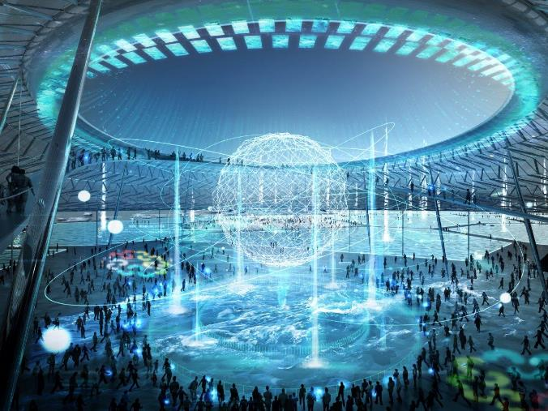
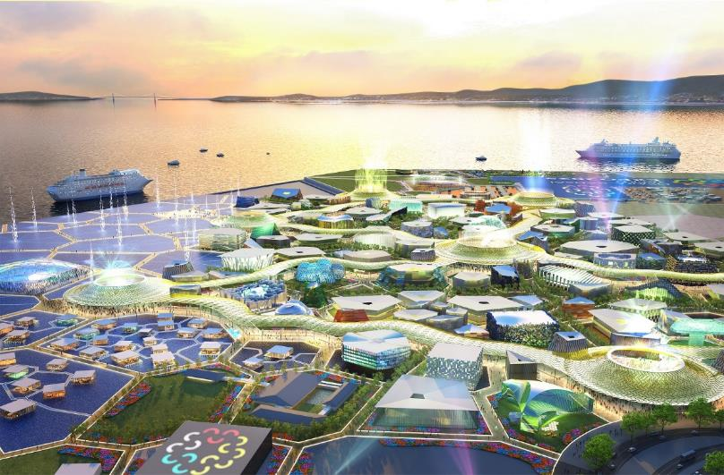
2025年日本国際博覧会（大阪・関西万博）の開催
夢洲地区
テーマ
いのち輝く未来社会のデザイン
（Designing Future Society for Our Lives）
サブ
テーマ
・ 多様で心身ともに健康な生き方
・ 持続可能な社会・経済システム
コンセプト
未来社会の実験場
“People’s Living Lab”
会場イメージ図（夢洲）
開催概要
開催期間：
2025.5/3(土)～11/3(月)
（185日間）
開催場所：大阪 夢洲（ゆめしま）
想定来場者数：約2,800万人
経済波及効果(試算値)：約２兆円
出所：一般社団法人2025年日本国際博覧会協会事務局ホームページ等
出所：経済産業省

Slide 11
大阪・関西万博での取組〔ビッド・ドシエ（立候補申請文書）〕
夢洲地区
会場施設導入コンセプト
○人々の交流・憩の場としての会場
例：・ストレスフリーの移動環境
・IoTを活用したバイタルセンシング
○環境と調和した会場
例：・NetZero Energy パビリオン
・大規模な地下熱・海水熱利用システム
の実用化
○社会実験の場の提供
例：・パーソナルモビリティ
・IoTの活用による待ち時間のない施設利用
・空飛ぶクルマ
○安心・安全の確保
例：・AI、IoTやロボットによるセキュリティ
・入場ゲートでの指紋認証や光彩認証システムを活用したチケットレスレーン、顔認証センサーによる無人セキュリティ
・ドローン等による監視システム
来場者への新たな体験の提案
○会場における新たな提案
・デジタルデータやAR/MR技術を通じて体験
・言語の制約なしに万博を楽しむ
・会場内の情報端末やスマートフォンでリアルタイムの混雑情報の収集
○会場外における新たな体験：バーチャル会場
・本万博のコンセプトでもある「People’s Living Lab」を体現する場として、インターネット上に仮想の会場を開設

